Slide 1
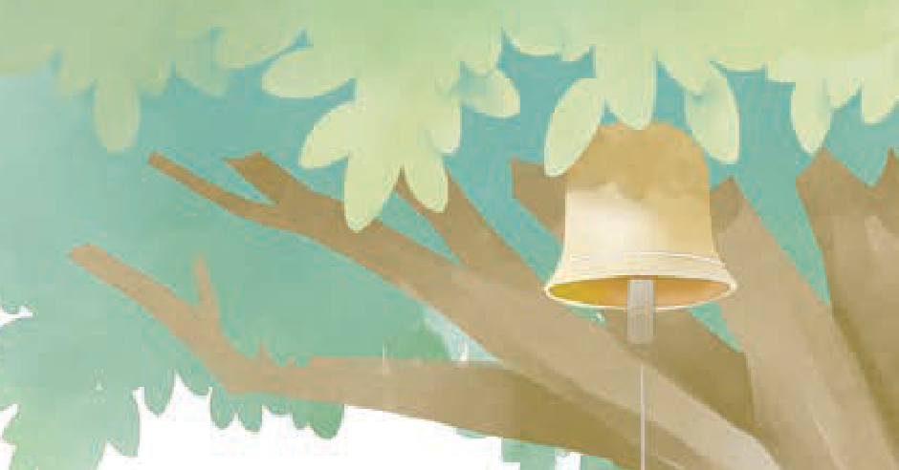
三年级 语文 统编版小学语文 上册
大青树下的小学
边读边想象课文描写的边疆小学画面
体会各民族小学生幸福和谐的校园生活
Notes:
同学们，今天我们一起走进《大青树下的小学》。请大家看着插图，跟随着山坡上的微风，去认识这所坐落在我国边疆的特别小学吧。
教材来源：E:\小学教材_统编人教版\语文_统编版\义务教育教科书·语文三年级上册.pdf
PDF页码：8

Slide 2
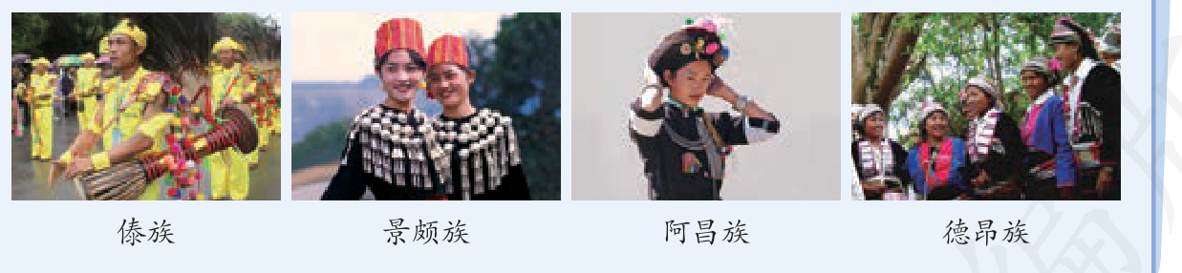
三年级 语文 统编版小学语文 上册
穿戴不同，都是好朋友
汉、傣、景颇、阿昌、德昂各族学生
穿戴不同却亲密无间，大家都是好朋友
绚丽多彩的民族服装打扮了美丽的校园
Notes:
清晨，汉族、傣族、景颇族、阿昌族和德昂族的小朋友，走在开满绒球花和太阳花的小路上，开开心心来到学校。
老师，课文为什么专门写大家“穿戴不同”呢？
因为各民族有独特的服饰，鲜艳的服装把学校打扮得绚丽多彩。虽然民族不同、服饰不同，但大家都是好朋友，这就是边疆小学的特别之处。
教材来源：E:\小学教材_统编人教版\语文_统编版\义务教育教科书·语文三年级上册.pdf
PDF页码：9

Slide 3
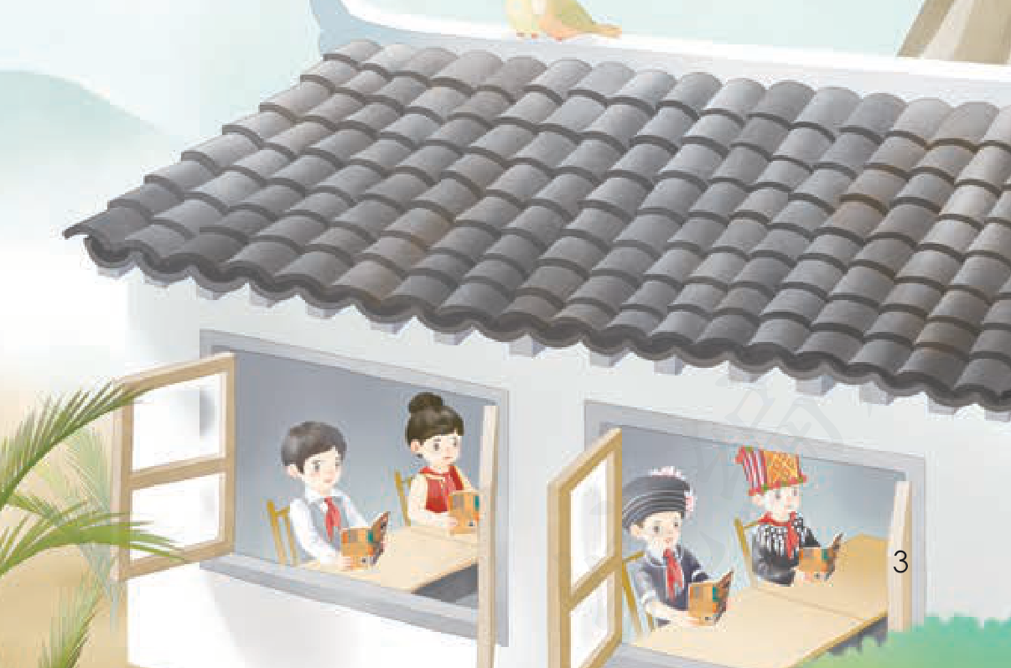
三年级 语文 统编版小学语文 上册
上课与下课的画面
上课：窗外安静，像在听读书。
下课：小鸟和松鼠赶来看热闹。
读词句，想象不同的画面。
Notes:
上课时，大家一起朗读，窗外十分安静。课文说，树枝、鸟儿和蝴蝶“好像都在听同学们读课文”。注意“好像”，这是作者生动的表达。
下课以后，窗外也一直这么安静吗？
下课后大家跳孔雀舞、摔跤、做游戏，招引来许多小鸟，连松鼠也赶来看热闹。读到这里，眼前的画面就热闹起来了。
教材来源：E:\小学教材_统编人教版\语文_统编版\义务教育教科书·语文三年级上册.pdf
PDF页码：8

Slide 4
三年级 语文 统编版小学语文 上册
课文为什么写小动物
上课：“好像都在听同学们读课文”。
下课：“连松鼠也赶来看热闹”。
这些描写让你感受到怎样的校园？
可以暂停视频，想好再继续。
Notes:
课文写小动物，是不是只为了告诉我们学校旁边有动物？
再读屏幕上的两处描写，想象上课和下课的画面。它们还让你感受到怎样的校园生活？先想一想，再用自己的话说。
教材来源：E:\小学教材_统编人教版\语文_统编版\义务教育教科书·语文三年级上册.pdf
PDF页码：[7, 8, 9]

Slide 5
三年级 语文 统编版小学语文 上册
动物描写带来的感受
上课时，读书声好听，环境安静。
下课时，活动有趣，气氛热闹。
校园生活与周围自然融在一起。
Notes:
上课时，小动物像在静静听，让我们感到读书声动听，校园安静。下课时，小动物赶来看热闹，让我们感到活动有趣、气氛欢乐。
这些小动物还让我觉得，学校离大自然很近。
对。把这些描写和同学们的活动放在一起读，就更能感受到这所边疆小学的可爱。
教材来源：E:\小学教材_统编人教版\语文_统编版\义务教育教科书·语文三年级上册.pdf
PDF页码：[7, 8, 9]

Slide 6
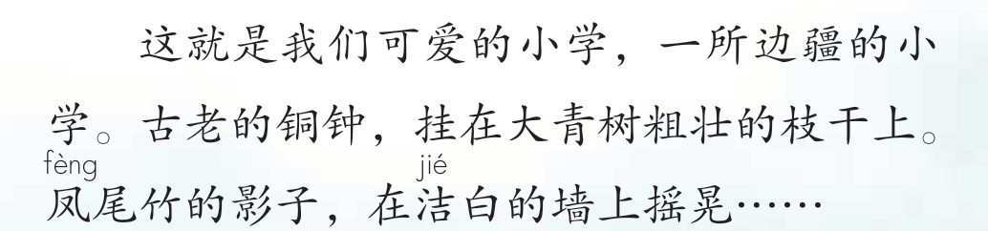
三年级 语文 统编版小学语文 上册
边读边想象新鲜感词句
结合边疆风物词句展开丰富生动的想象
古老的铜钟挂在粗壮的大青树枝干上
凤尾竹的影子在洁白墙壁上轻轻地摇晃
Notes:
老师，读到古老的铜钟挂在大青树上、凤尾竹的影子在白墙上摇晃，我脑海里就出现了画面。这也能帮助我理解学校的特别之处吗？
没错！我们在朗读时抓住这些有新鲜感的边疆风物词句，一边读一边想象画面，就能身临其境地感受到校园的宁静与可爱。
教材来源：E:\小学教材_统编人教版\语文_统编版\义务教育教科书·语文三年级上册.pdf
PDF页码：8

Slide 7
三年级 语文 统编版小学语文 上册
自检与拓展练习
说出一处学校的特别之处。
找一句课文，说说想象到的画面。
练习：介绍自己校园里的一个场景。
Notes:
课后请大家挑选自己学校的一个场景，比如操场上或大树下，写一写同学们在做什么。
自检时看两点：有没有说清地点和同学们的活动，有没有用自己观察到的细节，让别人也能想象出画面。
教材来源：E:\小学教材_统编人教版\语文_统编版\义务教育教科书·语文三年级上册.pdf
PDF页码：[7, 8, 9]

